Slide 1
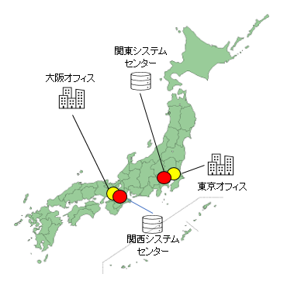
日本マスタートラスト信託銀行株式会社
東阪各々の災害に備え、重要業務（資金決済、証券決済）を中心に、大阪と東京との間でデュアルオペレーション体制を運用
１．日本マスタートラスト信託銀行について
年金、投資信託等の運用資産の管理を専門とする信託銀行
預かり資産は759兆円（2024年6月末現在）
２．業務継続態勢整備の責務
預かり資産の規模から、当社の業務継続に支障が生じると社会的に大きな影響をきたすことが見込まれるため、2013年5月より大阪に拠点を設け、東阪複線運用体制（デュアルオペレーション）の運用を開始
３．業務継続態勢
（図1）大阪と東京のデュアルオペレーション
（１）大阪と東京の複線運用体制（デュアルオペレーション）を運用 [図1]
業務継続対象の22業務のうち16業務について、平常時より東阪間で同一の業務を分担
自然災害等によって一方のオフィスで業務継続に支障が生じた場合は、いつでも他方が代替可能
（２）オフィスとシステムセンターは大阪と東京ほかに設置 [図2]
東京オフィス、関東システムセンターが被災して停止した場合でも、大阪オフィスおよび関西システムセンターによって業務継続可能
（図2）オフィスとシステムのバックアップ
４．業務継続態勢の実効性確保
（１）定期訓練
業務継続対象業務（22業務）のうち、デュアルオペレーション業務（16業務）については、東阪間の業務引継訓練を年2回実施
業務継続対象業務（22業務）のうち、非デュアルオペレーション業務については、非常時に東京オフィスの業務を大阪オフィスで代替するための訓練を年１～２回実施
（２）専門スキルを持つ要員の確保
大阪地区で新卒および中途採用を行い、東京オフィスにおける研修（1～2年）を経たうえで大阪オフィスに配属（東阪間で同一の業務運営を確保）

